Slide 1


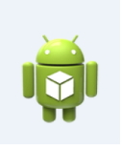







Software Technik Projekt #peat
Thomas Ricklinkat | Steven Pawellek | Andreas Mosig

Slide 2

Inhalt
Projektidee
Vision & Geschäftsmodelle
Requirements Prototyp
Design & Architektur
Datenbank / Persistenz
GUI / Quizz
Ausblick

Slide 3
Projektidee
studentische Grundidee (Lernen)
eigene Erfahrungen
„Erlerntes spielend wiederholen und nie wieder vergessen!“
#peat als dein Freund

Slide 4
Vision & Geschäftsmodell
Plattform für Wissbegierige
keep it simple
keine Karteikarten mehr
Community
mgl. Geschäftsmodelle (Finanzierung)
Free
Freemium
Bezahl-App
Marktplatzmodell

Slide 5
Requirements Prototyp
Frage und Antwort speichern für Choice (Ja/Nein)
Frage und Thema aus DB lesen und per Weiter-Button ausgeben
Letzte Frage wiederholen mit #Repeat-Button
je Antwort-Wert aus DB wird Antwort untermalt
Sound
Toast
Wiederholung am Ende des Durchgangs
Benutzerverwaltung (für v2.0.1)
Themenverwaltung (für v2.0.1)

Slide 6
Design & Architektur
Model View ModelView – Architekturmuster
Corporate Identity
User Experience | Usability
Activities (Java-Klasse-XML-Verbund)
XML (Layout, Präsentation)
Java (Logik)
SQLite

Slide 7
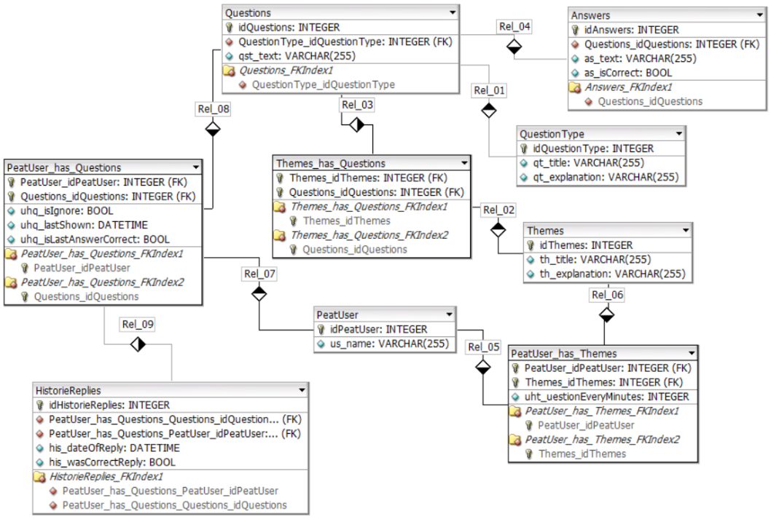
Datenbank / Persistenz

Slide 8
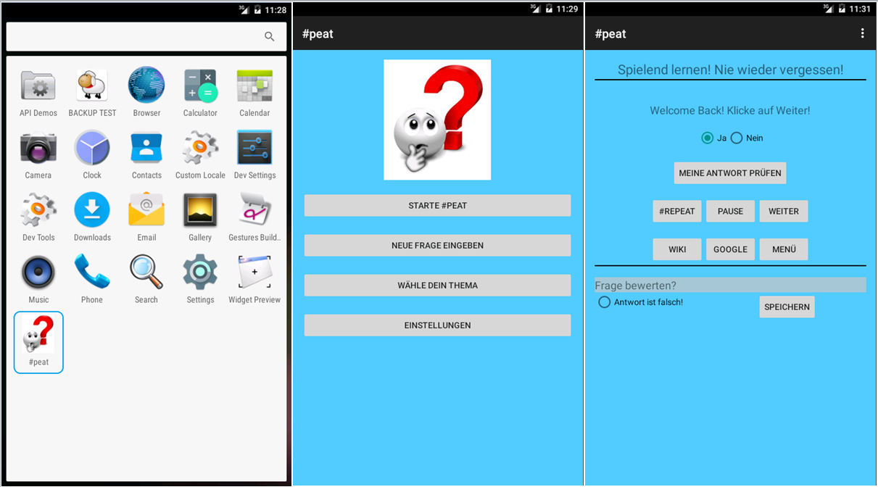
GUI / Quizz

Slide 9
Ausblick
App | Funktional
Fragekategorien
Pause-Button
Suchbegriff übergeben (Wiki, Google)
Fortschrittsbalken
Anpassung an mobile Endgeräte
Settings
Persistenz
Push-Notification
Qualität
Web | Funktional
Shop
User-Verwaltung

Slide 10
Fragen? Spiele #peat!

